Slide 1
Resurssmart verksamhet
En del av Hållbar handling
Maria Larsson

Slide 2
Hållbar handling Minimera den offentliga konsumtionens klimatpåverkan

Slide 3
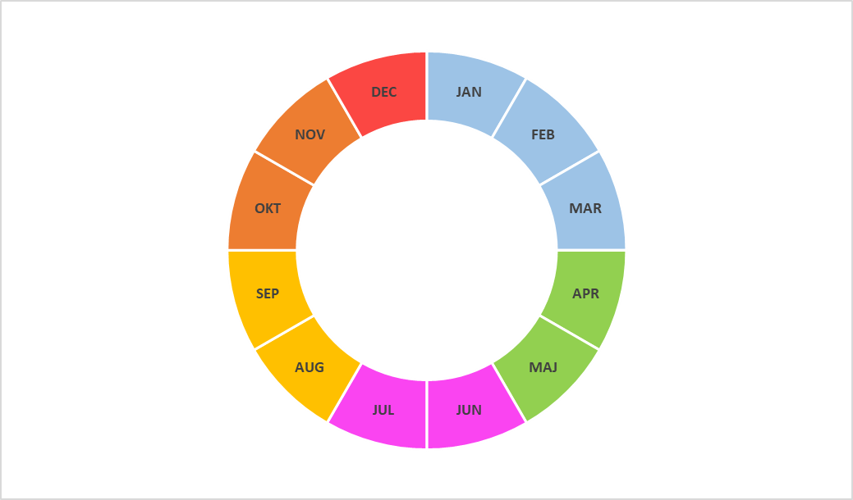
Tidplan
Utveckling
6v. Prototypfas
Kickoff 7/11
Presentation 12/12
4v. Konceptfas
Intro WS 23/9
Studiebesök 24/9
Presentation 22/10
.
Implementering under år 2025
Uppskalning

Slide 4
Resurssmart verksamhet
Resurssmart verksamhet i praktiken – skapa resultat och verksamhetsutveckling
Resurssmart ledarskap – se möjligheter och skala upp
Resurssmart hållbarhetsarbete – mål och strategiskt arbete

Slide 5
Utveckla workshop för många
Resurssmart verksamhet i praktiken
Workshops
Handlingsplan
Uppföljning
Stöd för löpande arbete
Förankring i förvaltnings-ledningen
Involvera hållbarhets-samordnaren
Deltar i planering och genomförande av workshops
Involveras i uppföljning
Involveras i spridning
Utveckla befintlig mall
Inspiration – se fördelar
Förstå resurssmarthet
Koppla till kärnverksamheten
Strategi för spridning
Filmer
Övningar
Diskussionsmaterial
On-line-utbildning
Checklistor
Diplomering
Avstämning, utvärdering

Slide 6
Sälj-pitch
Hitta olika Trojaner
Resurssmart ledarskap
Fånga chefernas uppmärksamhet
Inspirera och utbilda
Sprida till fler verksamheter
Tydliggöra nyttor och kostnader
Storytelling i nyhetsbrev m.m.
Ledningsmöten
Goda exempel
Siffror
Forum för gemensamt lärande
Koppla till kärnverksamheten
Mål och strategi för förvaltningen
Koppla till hållbarhetsmål
Locka dem att uttrycka fördelarna
Goda exempel
Vad innebär resurssmarthet?
4 jordklot
Koppling till klimat och hållbarhet

Slide 7
Resurssmart hållbarhets-arbete
Mål och strategier
Upphandling och inköp
Sprida goda exempel
Uppföljning
Kommunikation
Ambassadörer
Coachutbildning
Miljöutbildning
Gemensamt lärande

Slide 8
Analys av behov
Se över behov
Upp-handling
Upphandla resurssmart
Inköp
Införskaffa resurssmart
Leverans
Förvaring
Förläng livslängden och minska spill
Använd-ning
Notes:
Insatser för att göra verksamheten mer resurssmart kan delas in i fyra huvudteman:
Se över behov
Upphandla resurssmart
Införskaffa resurssmart
Förläng livslängden och minska spill
Bilden illustrerar hur huvudtemana kopplar till händelsekedjan.

